Slide 1
程式設計規範
原則:
一眼看出這變數,物件,procedure,…是做何用途,而不需查詢才知
變數 / 物件: 屬性 + 目的
  iCount: integer counter
  eValue: double value
  sstCust_Name: 客戶名稱字串
  btnSend: send button
  labTitle: title label
  mmNote: memo note
全域變數: v +屬性 + 目的
  vstDevice_Name : device name
  VARDevice_Name: device name 2019/02/21 Shuhao
  LoDevice_Name : device name 2019/02/21 Shuhao
function / procedure: 易讀,不要超過36字元
  區分 function 與 procedure的不同
  read_from_device() / send_msg_to_srv()
  prodcedure 過長,拆解
    read_from_device / read_from_sub1_device
簡易註解: 日期: 修改人: 修改目的
請勿:
  請勿1個”區域”變數,走天下
  一個 procedure(2,3千行) 走天下, 200~300行就是極限了
  善用 parameter 傳遞變數, 不要”用”全域變數來傳遞值
程式執行/運作速度,就是要快,不要讓 user 在等待
不要讓user發生 “現在程式是在做什麼?怎麼都不會動”
不要把 user 當免費的測試員,請顧好自己code的quality
1-Sigma

Slide 2
UI 設計規範
1-click: 最少 click 數
  一個 button click 可做完的事,不要讓 user 一直 click
  combobox drop all list item
物件擺放, 由上到下,由左到右
分析,監控軟體:中央是 ”工作區域” 要最大化
善用 alClient, alTop, alLeft …
讓版面可以符合不同的螢幕size
表單 show at the center of screen
資料輸入表單: set focus 屬性, 要照順序排列
整體顏色配色以清爽為主,不要重鹹
使用者類別不同,設計不同的UI(即使相同功能):
ex: OMI 與 KER 的使用者不同,不能用相同的UI
OMI 一定要有快捷鍵, KER 則不需
請勿使用工廠忌諱的 顏色/圖片
建測試資料時,請嚴謹,不要有嘲弄客戶的字眼

Slide 3
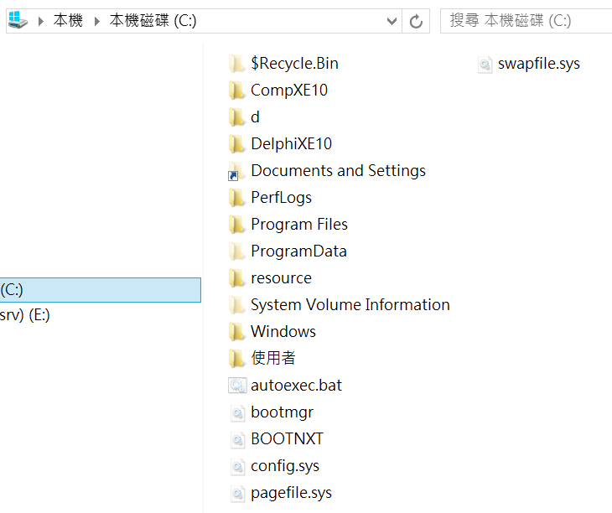
程式資料夾位置
DelphiXE10 – Delphi 安裝目錄
CompXE10 – 全部的component
D – 軟體開發專案的根目錄
請勿將程式放在桌面
-- 2018/10/17 lkchena

Slide 4
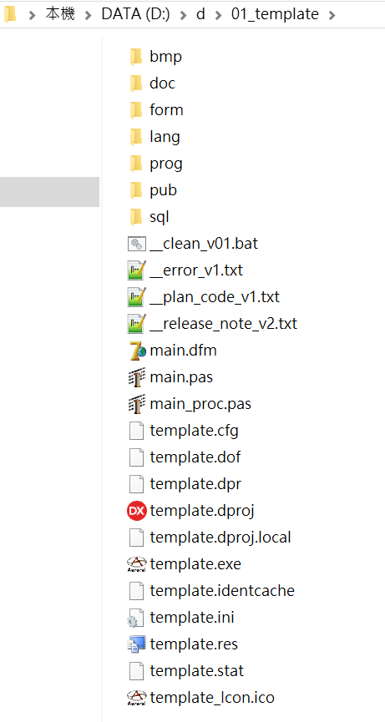
資料夾擺放
專案資料夾 與 .dprj 相同名稱
根目錄: .dprj / exe / ini 與主 form
form: 表單
pub: public 公用檔案
prog: program – 一些專用的 unit or compoment
coc: document 擺放文件
bmp: 擺放圖案
lang: 多國語言
sql: 擺放 sql script

Slide 5
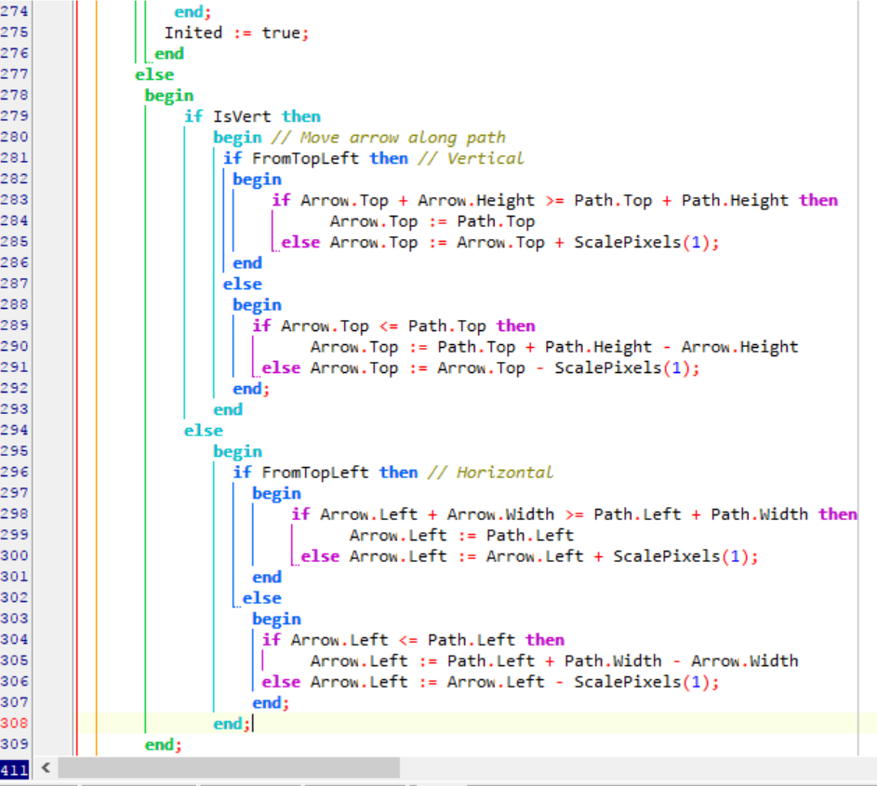
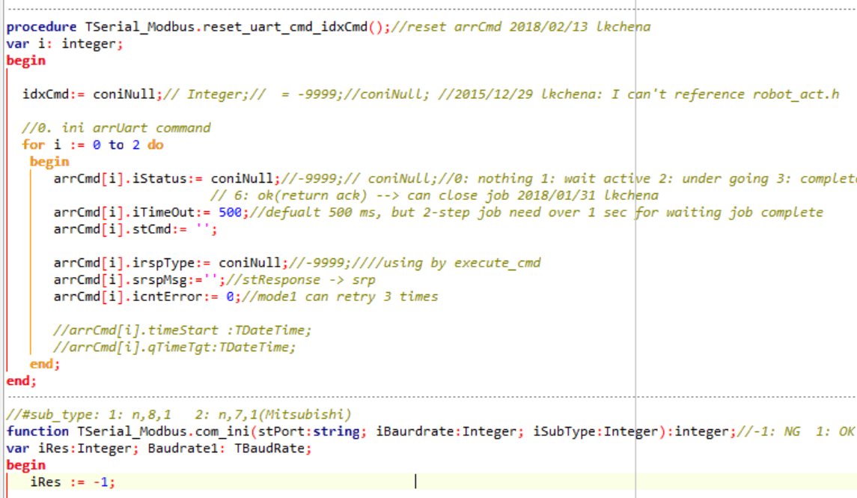

使用 CnPack 排版

Slide 6
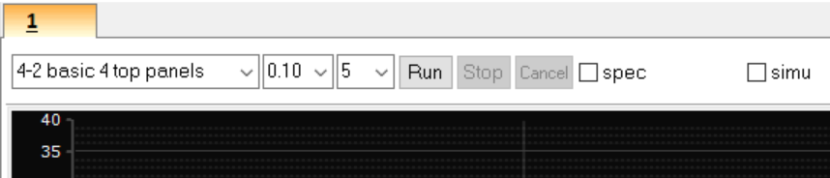
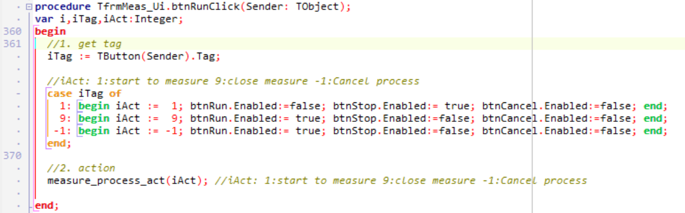
排版 是為了好 debug – 2018/09/27 lkchena

Slide 7
使用元件
Enhlib Grid / AdvStringGrid
SpeedButton / Panel / Spilter
Report template 使用到 component
如用到 非 template 中用的 component, 請與 owner 討論

Slide 8
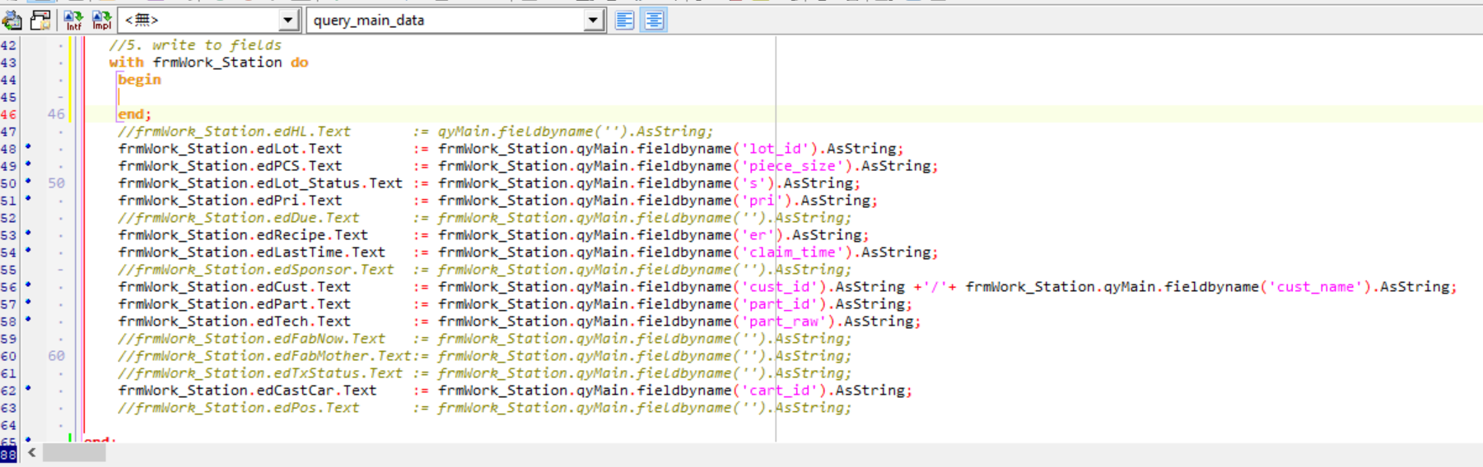
禁止事項
1. with xxx do
例外: 沒有不同物件與邏輯的code, 可以用.
2. 禁止 “变量随用随写” for Delphi 10.3(Rio) … 2018/12/06 lkchena

Slide 9
修改別人程式,註解撰寫– 2018/12/27 lkchena
NG
OK
function smp_insert_job_clean_alarm():boolean;//clear alarm, let job go 2018/11/16 lkchena
var blRes:Boolean; stCmd,stPollingCheck:string;
begin
blRes := False;
//clear motor driver memory 2018/12/26 Shuhao
stCmd := '0106007D0080'; Serial1.ins_modbus_job(0,1,stCmd,Length(stCmd),3,False,'',False,0,0,False,0);
blRes := True;
Result := blRes;
end;
function smp_insert_job_clean_alarm():boolean;//clear alarm, let job go 2018/11/16 lkchena
var blRes:Boolean; stCmd,stPollingCheck:string;
begin
blRes := False;
//clear motor driver memory for laser light on/off 2018/12/26 Shuhao:
stCmd := '0106007D0080'; Serial1.ins_modbus_job(0,1,stCmd,Length(stCmd),3,False,'',False,0,0,False,0);
//org: stCmd := '0106007D0184'; Serial1.ins_modbus_job(0,1,stCmd,Length(stCmd),3,False,'',False,0,0,False,0);
blRes := True;
Result := blRes;
end;

Slide 10
檔案命名– 2018/12/27 lkchena
非正式對外檔案, 遇到 版次 為4,14 請跳過直接換下一個版次
ex: 90_Coding_Rule_v13.ppt 下一版不是 v14, 而是 v15

Slide 11
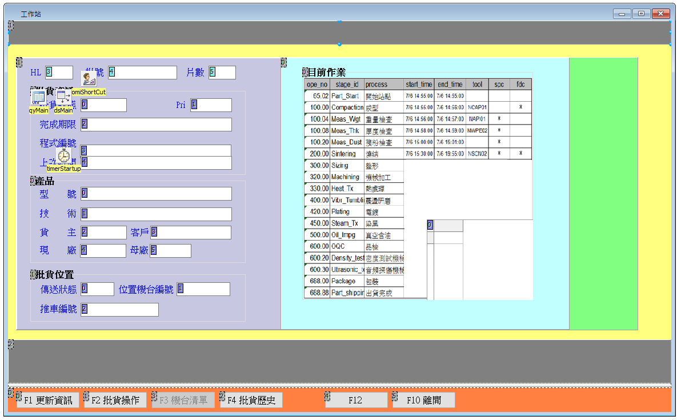
Panel / align rule
6.pnlLeft
7.pnlClient
5.pnlMain
3.pnlTitle
1.pnlBase
4.pnlGantt
note: pnlMain / pnlClient align alClient in run-time
2.pnlButtom

Slide 12
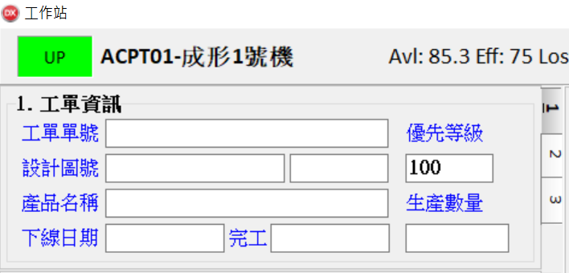
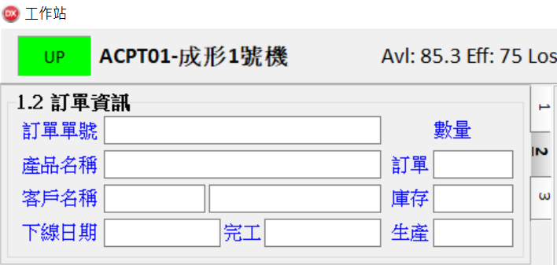
Lable 與 Edit 間距

Slide 13
Template – 一階與Master/Detail 資料維護

Slide 14
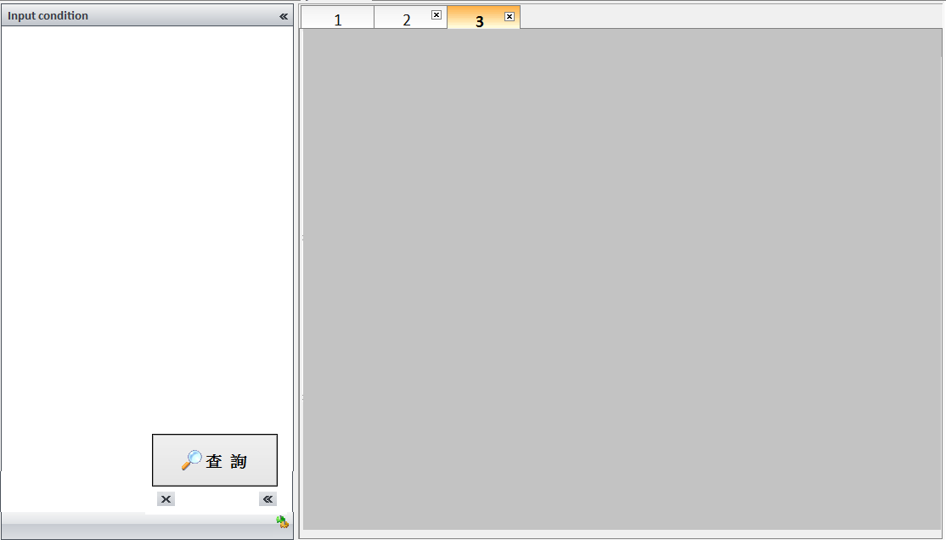
Template – Analysis Format

Slide 15
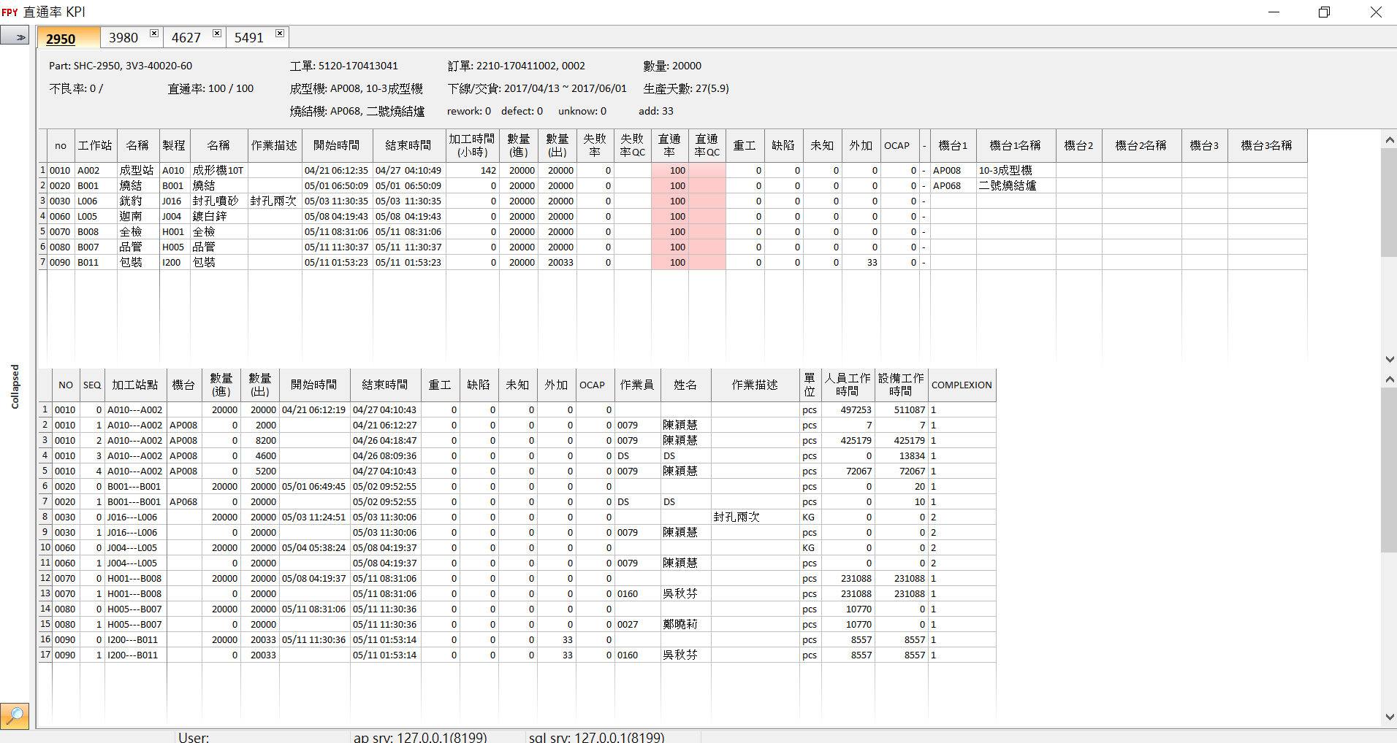
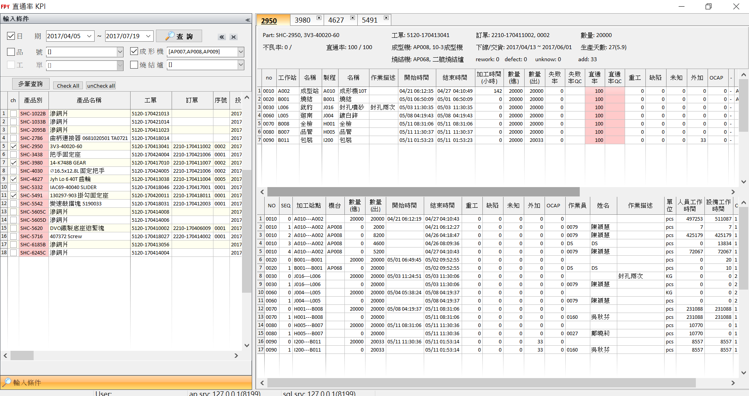
Case

Slide 16
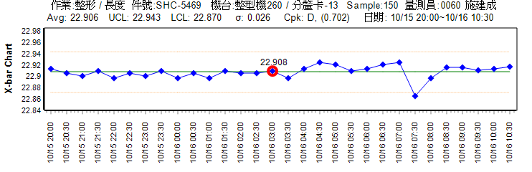
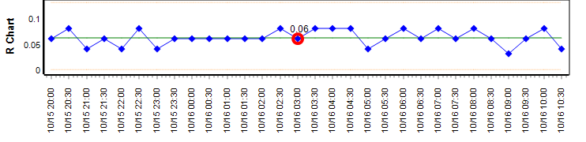
Chart 1: SPC chart
註: 上下限顏色過淡, 要修正

Slide 17
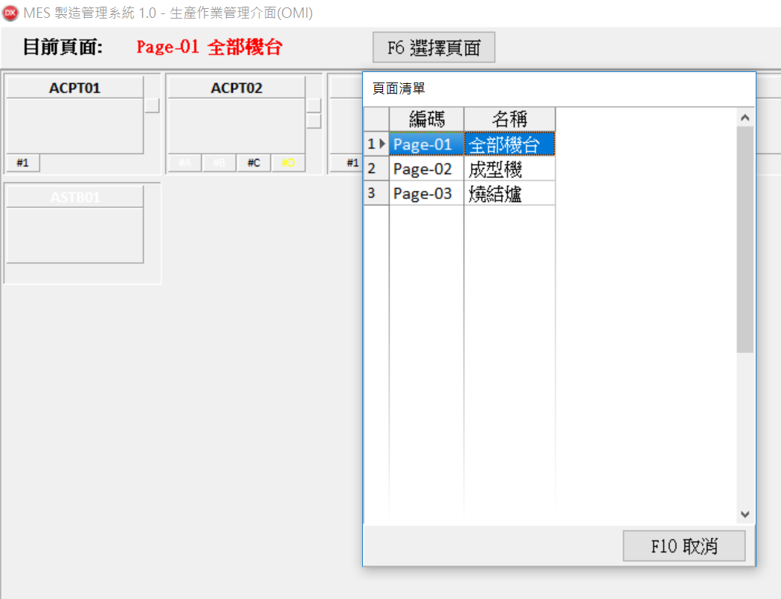
基本資料選單 - 1
OMI : TfrmQuery

Slide 18
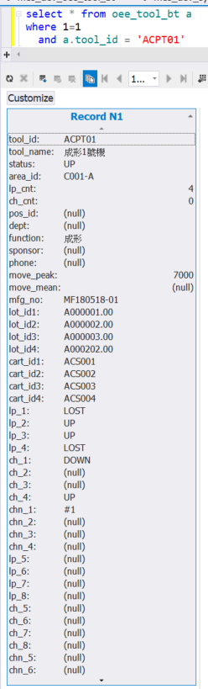
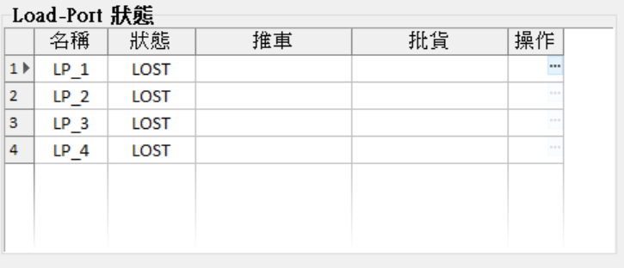
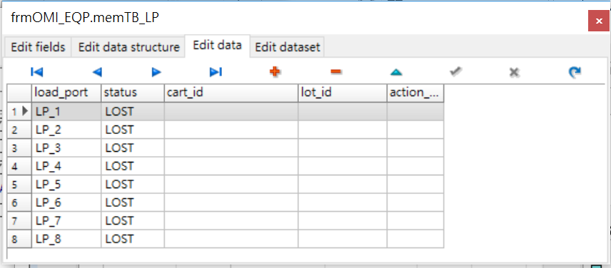

基本 MemTable – 9
frmOMI_EQP.query_sub_loadport_data

Slide 19
1-Click範例
1.”檢查帳號是否重複”功能應該在user將游標移到其他欄或
是按下儲存時自動完成, 而不是多設置一個按鈕讓user多
做一個步驟。
2.預設勾選所有量測項目，讓user一進入表單就可以直接觀
看SPC chart ,而不用逐一勾選項目。

Slide 20

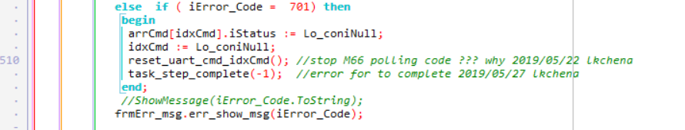
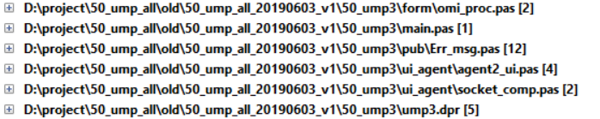

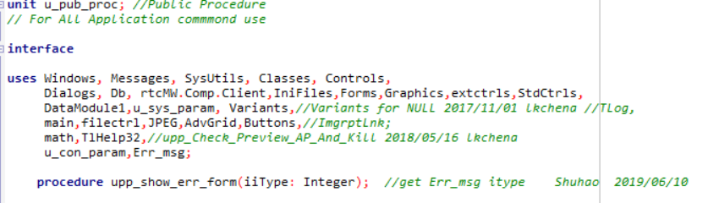
共通使用表單做法– 2019/06/14 Shuhao
NG – 如果沒有使用共通表單方式, 會導致只要使用Err_msg時, 都需要uses與下達function, 且在後續要修改的話, 需要同時修改很多地方.
OK - 請改使用u_pub_proc來撰寫code, 這樣之後要修改code也只需要修改一個地方就好.

